Slide 1
1. 志明打算就客戶服務開發一個語音互動(IVR)系統，
顧客可透過電話鍵盤與系統進行互動。
(a) 志明利用下列瀑布模式來開發IVR 系統。
(i) 應在哪個階段進行unit單元測試?
(ii) 應在哪個階段進行system系統測試?
(iii) 系統測試與用戶acceptance驗收測試的主要分別是什麼?
(iv) 虛線箭頭的用意是什麼?
要求
實施
設計
單元
測試
實施
整合
系統
測試
整合
系統測試：是由開發人員進行，
用戶驗收測試：是由用戶使用真實數據進行。 $$$
用戶驗收
測試
維護
檢討及改進前一個階段

Slide 2
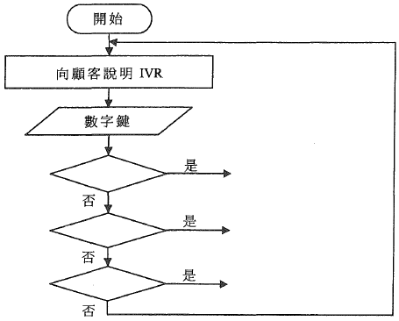
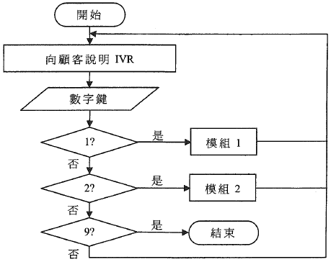
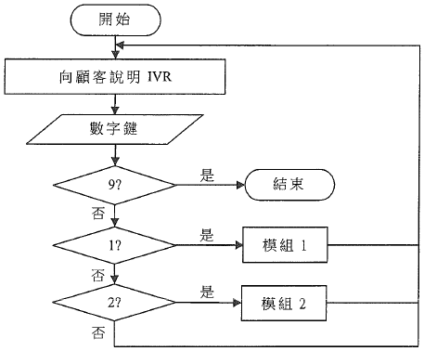
在IVR 系統中，顧客可以按數字鍵 ①或② 來選取兩個模組中的其中一個;
他也可以按數字鍵⑨離開此系統。此系統的流程圖如下展示:
30%
1
25%
2
40%
3
(b) (i) 若顧客按數字鍵⑨，
整個流程需要作出多少次比較?
(ii) 假設按數字鍵①、②、⑨ 和其他數字鍵的 百分率分別為30%、25%、40% 和5%。
完成下列流程圖，將預期的比較次數減至最少。
3次

Slide 3
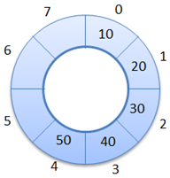
在IVR 系統中，模組2 將顧客連繫至客戶經理。顧客數目 > 客戶經理數目。
志明考慮採用一隊列queue，以儲存等候名單內顧客的資料。circular queue
此隊列以一個以指數由 0至n-1 的陣列Q[]
及兩個整數變量Qfirst 和Qlast 表示。
現有兩個子程式PUSH 和POP。
PUSH (i) 將電話線i 加入此隊列的末端，
而POP () 會傳回此隊列的首項，並會將此項從隊列中移除。
Q[]、Qfirst、Qlast 和n 均是全程變量。
Qfirst
Qlast
(c) (i) 為什麼志明採用隊列queue(而非堆疊stack)
來儲存等候名單內顧客的資料? Waiting list
因為服務是以先進先出FIFO方法處理。

Slide 4
Enqueue
Dequeue
void PUSH(int i){
Q [Qlast] = i;
Qlast = (Qlast +1) %n;
}
int POP(){
int Rvalue;
if( ){
Rvalue = -1;
}else{
Rvalue = ;
Qfirst = ;
}
return Rvalue;
}
Qfirst == Qlast
init(): Qfirst = Qlast = 0;
queueFull():
(Qlast+1)%n==Qfirst
queueEmpty():
Qlast==Qfirst
Q[Qfirst]
(Qfirst+1)%n
(ii) Qfirst 和Qlast 的初始值均是0。試完成POP。
(iii)當POP() 傅回-1，這樣代表什麼?
(d) 根據上述PUSH 的實施。
(i) 此隊列最多可儲存多少項? 請以n 表示。
(ii) 若等候名單內顧客的數目超越(d)(i) 內的數值，
會有什麼事情發生?
Qfirst
隊列是空的。Empty queue
n-1
70
60
Qlast
有部分顧客記錄不能經POP()取得。/
隊列上部分元素被改寫。

Slide 5
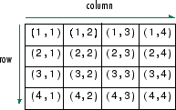
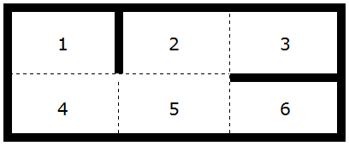
2. 志偉利用指數為i 和j 的雙陣列A，來表示一個由n個方塊組成的迷宮。唯有true和false 是A 內的值。只有當方塊i 能直接接達方塊j，A 的第(i,j) 個元素才會是true。
無論是任何i 值，A 的第(i,i) 個元素均是false。
A[i][j]
(a) 例如下列迷宮由6 個方塊組成，方塊1可直接接連方塊4 但不能直接接達其他方塊。
true
false
(i) 當i = 2 填上下列A內的元素。
A[i][j] |  | j
 |  | 1 | 2 | 3 | 4 | 5 | 6
i | 1
 | 2
false | false | false | true | false | false
false | false | true | false | true | false
:

Slide 6
A[i][j] |  | j
 |  | 1 | 2 | 3 | 4 | 5 | 6
i | 1 | false | false | false | true | false | false
 | 2 | false | false | true | false | true | false
 | 3 | false | true | false | false | false | false
 | 4 | true | false | false | false | true | false
 | 5 | false | true | false | true | false | true
 | 6 | false | false | false | false | true | false
i<j
i>j
(ii) A 內有多少個元素?
n² 或 36
(ii) 設n = 6。志偉認為他可使用A內的15個元素，便可儲存迷宮的所有資料。
試說明他的想法。
志偉觀察到
①方塊i 不可直接接達方塊i，
②如果方塊i能直接接連方塊j，
方塊j也能直接接達方塊i。
①當i=j，元素的值必為false，不用儲存。
②當i>j，因A(i,j)=A(j,i)，所以不用儲存。
③需要儲存的元素為i<j，
總數是 (36-6) ÷2 = 15。
(b) (i) A內第(i,j)個元素
和第(j,i) 個元素的關係是什麼?
它們的值是相同。A(i,j)=A(j,i)

Slide 7
現有一個函數 isNeighbor(i,j)，
當方塊i 能直接接達方塊j 時，便傳回true，否則傳回false。
志偉定義另一個函數 twoNeighbors(i,j)，當有一方塊P，可使方塊i能直接接達方塊P，而方塊P 能直接接達方塊j ，並且i≠j，此函數便傳回true 否則傳回false。
// i ↔ P ↔ j
(c) 利用(a) 內由6 個方塊組成的迷宮:
(i) 舉出兩個參數(x,y)，可使twoNeighbors 傳回true
twoNeighbors (_x_,_y_)
(ii) 完成下列twoNeighbors 的算法。
(1,5),(2,4),(2,6),(3,5),(4,6)
twoNeighbors(i,j)
RESULT ← ( )
如果i≠j
設p 由1至6執行
RESULT ← RESULT
OR (isNeighbor( ) AND isNeighbor( ))
傳回 RESULT
false (或0)
P,i
P,j
if( isNeighbor(P,i) AND isNeighbor(P,i) ) 傳回 TRUE

Slide 8
(d) 志偉決定選用物件導向語言，來編寫此迷宮的流動應用程式mobile app。
試以流動應用程式的一個特性來說明他的選擇。
流動應用程式 需要一個很短的開發生命周期life-cycle。
物件導向語言中的函數庫，可幫助縮短開發生命周期(再用性re-use)
3. 小明建構了下列鏈表來儲存學生的英文姓名，並以陣列來顯示此鏈表。
在此鏈表中，有一指示標Next 儲存下一個節點的地址。
首個節點儲存了「START」。
地址 | 內容 | Next
0 | START | 3
1 | Ben | 4
2 | Kate | -1
3 | Amy | 4
4 | Jade | 5
5 | Elle | -1
 | : | :
(a) (i)順序寫出「START」 後兩個節點的內容。
(ii) 小明利用「-1」來表示一個空指示標pointer。
除了「-1」外，舉出小明可採用的數值範圍。
(START→ Amy→ Jade→ Elle)
負數(-999) / 大於陣列大小的數字(e.g.9999)
(iii) 包括首個節點「START」，此鏈表共有多少個節點(node)?
4

Slide 9
小明加建另一個指示標Previous 而設計了LL1。
在每一個節點內， Previous指向之前一個節點，如下列例子所示:
地址 | 內容 | Previous | Next
0 | START | -1 | 3
1 | John | 3 | 4
2
3 | Susan | 0 | 1
4 | Fiona | 1 | -1
小明設計了兩個操作DELETE及INSERT。
(START→ Susan→ John→ Fiona)
DELETE (n) 會刪除第n 個節點，
INSERT (n, sname) 會在第n 個節點後加入一個節點，其內容為sname。
首個節點儲存了START。
(b) 小明順序執行下列操作來更新以上LL1 的例子。
INSERT (4 , 'Mary')
DELETE (3)
在下方更新LL1。
(START→ Susan→ John→ Fiona→ Mary)
地址 | 內容 | Previous | Next
0 | START
1
2
3
4
-1
3
4
0
3
3
4
-1
4
2
John
Mary
Susan
Fiona
←可忽略

Slide 10
(c) 舉出在設計內加建了Previous 的一個優點和一個缺點。
優點：可以從兩個方向遍歷traverse鏈表linked-list。
缺點：需要更多儲存空間。
(d) 小明修改LL1而設計了LL2，他採用PTR 來取締Previous 及Next。
每個節點的PTR 儲存Previous 及Next 內地址的總和(即PTR = previous + Next)。
例如:就下列LL1 其對應的LL2 會是: LL2
地址 | 內容 | Previous | Next
0 | START | -1 | 3
1 | John | 3 | 4
2
3 | Susan | 0 | 1
4 | Fiona | 1 | -1
5
地址 | 內容 | PTR
0 | START | 2
1 | John | 7
2
3 | Susan | 1
4 | Fiona | 0
5
(START← Susan← John← Fiona)

Slide 11
(i) 在下列LL2，順序寫出START 後三個節點的內容。
LL2
LL1(還原後)
地址 | 內容 | PTR
0 | START | 0
1 | Candy | 3
2 | Ben | 3
3 | Amy | 6
4 | Lee | 7
5 | Daisy | 7
地址 | 內容 | Previous | Next
0 | START
1 | Candy
2 | Ben
3 | Amy
4 | Lee
5 | Daisy
-1 | 1
0 | 3
4 | -1
1 | 5
5 | 2
3 | 4
(START→ Candy→ Amy→ Daisy→ …)
(ii) 採用LL2 的好處是什麼?
減少儲存空間。

Slide 12
st[i] | st[n-i+1]
st[1] | st[8]
st[2] | st[7]
st[3] | st[6]
st[4] | st[5]
4. 陳先生進行字串string樣式pattern分析工作。
(a) 考慮下列包括字串ST 的算法。
check ← TRUE
n ← ST 的長度
設 i 由1 至n 執行
如果ST第i個字符≠ST第(n-i+1)個字符
check ← FALSE
傳回check
check=1;
n = strlen(ST); // 8
for(i=1; i<=n; i++){
if(ST[i]!=ST[n-i+1]) check=0;
}
return check;
(i) 以下列不同ST 的字串值，空運行此算法。寫出其相關的傳回值。
ST | check | i ↔ n-i+1
ACGT
GACTTCAG
ACGCA
FALSE | 1-4, 2-3
TRUE | 1-8, 2-7, 3-6, 4-5
TRUE | 1-5, 2-4, 3-3
(ii) 此算法有什麼目的?
(iii) 重寫此循環首句語句，以改善此算法的效率。
設 i 由 ____ 至 ____ 執行
它檢驗字串ST 是否廻文palindrome。 (由左至右讀, 由右至左讀, 都相同)
1
n/2

Slide 13
已知有一個子程式 MyLen 可傳回輸入字串的長度(strlen)。
陳先生打算編寫一個字程式IsSub (T1, T2) 以檢查T2 是不是T1 的子字串。substring
(b) 試完成IsSub 的算法。 (e.g. T1="mouse and cat", T2="use")
↑
i=1
↑
j=1,2,3
i | 1 | 2 | 3 | 4 | 5 | 6 | 7 | 8 | 9 | 0 | 1 | 2 | 3
T1 | m | o | u | s | e |  | a | n | d |  | c | a | t
T2 | u | s | e
 |  | u | s | e
 |  |  | u | s | e
 |  |  |  |  |  |  |  |  |  | u | s | e
 |  |  |  |  |  |  |  |  |  |  | u | s | e
IsSub(T1, T2)
i ← 1
r ← FALSE
當(r是 ) 及 MyLen(T1)−MyLen(T2)+1 ≥ i)，便執行
j ← ( )
r ← TRUE
當( > j) 便執行
j ← j+1
如果T1 第( )個字符≠T2第 j 個字符
r ← FALSE
i ← i+1
傳回r
13
3
FALSE
0
MyLen(T2)
i+j-1

Slide 14
(c) 陳先生完成了IsSub(T1, T2) 的編碼。他也編寫另一個子程式MyCopy。
void MyCopy (char T[] , char substr[] , int pos , int n)
複製T 的子字串至substr，而pos 是此子字串的開始位置，n則是此子字串的長度。
字符陣列的指數由0 開始。例如:
strncpy (substr, T+pos , n);
T | pos | n | substr
AACTTGGTAC | 2 | 4 | CTTG
陳先生打算找出兩個字串中 最長相同子字串的長度。例如:
T1 | T2 | T1和T2中最長相同子字串 | 子字串的長度
AACTTGGTAC | AAGACTG | ACT | 3

Slide 15
假設有兩個全程變量n1 和n2，分別儲存 MyLen(T1) 和 MyLen(T2)，
而n1 >= n2。編寫子程式void LongSub (char T1[], char T2[])，
以顯示T1 和T2 中最長相同子字串的長度。
void LongSub (char T1[], char T2[]) {
int i, j, found=0;
char temp[50];
i = n2;
while (!found && i>=1) {
j = n2 - i + 1;
while (!found && j>=1) {
MyCopy(T2, temp, j, i);
if (IsSub(T1, temp)) {
found = 1;
printf("The length is %i\n", i);
}
j--;
}
i--;
}
}
T1(n1=10) AACTTGGTAC
T2(n2=07) AAGACTG
← i=7
﹒宣告
﹒初始他旗標(FOUND) /最大長度值
．任何循環loop： 1 至T2 的字串長度(n2)
．檢查T2 所有子字串(迴圈檢查 1+2+3+... +n2)
．呼叫IsSub 時不包含正確的參數
．完全正確

Slide 16
i | 0 | 1 | 2 | 3 | 4 | 5 | 6 | 7 | 8 | 9
T1 | A | A | C | T | T | G | G | T | A | C
T2 | A | A | G | A | C | T | G
⑦ |  | A | A | G | A | C | T | G
 |  |  | A | A | G | A | C | T | G
 |  |  |  | A | A | G | A | C | T | G
(n1=10) T1=AACTTGGTAC
(n2=07) T2=AAGACTG
⑥
i | 0 | 1 | 2 | 3 | 4 | 5 | 6 | 7 | 8 | 9
T1 | A | A | C | T | T | G | G | T | A | C
T2 | A | A | G | A | C | T
⑥ |  | A | A | G | A | C | T
 |  |  | A | A | G | A | C | T
 |  |  |  | A | A | G | A | C | T
 |  |  |  |  | A | A | G | A | C | T
A | A | G | A | C | T | G
⑤
A | A | G | A | C | T | G
④
③
A | A | G | A | C | T | G
A | A | G | A | C | T | G
②
A | A | G | A | C | T | G

